Slide 1
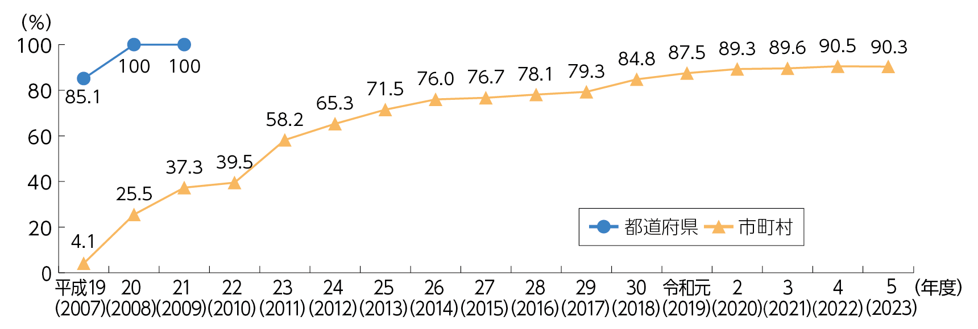
シフト
食育推進運動の展開
第４章
特集 変化する我が国の農業構造
「食育月間」の取組
2023年６月に「第18回食育推進全国大会inとやま」を開催。
食育に関連した各種の表彰を実施。「第７回食育活動表彰」については、受賞団体の活動紹介動画を作成。
2020年度に立ち上げた「全国食育推進ネットワーク」の周知を行うとともに、会員間の活動の活性化に取り組む。
都道府県の食育推進計画の作成割合は100％。市町村の食育推進計画の作成割合は90.3％。
都道府県及び市町村の食育推進計画の作成割合の推移
資料：農林水産省消費・安全局消費者行政・食育課（2015年度までは内閣府）調べ
コラム
「食育月間」の取組「第18回食育推進全国大会inとやま」、
「食育月間セミナー」を通じた食育の普及啓発
2023年６月24日、25日の２日間にわたり、「食で心も体も幸せに とやまから広げるウェルビーイング～未来へつなげよう 幸せの基盤～」をテーマに開催。
食育活動表彰の表彰式、富山県内スポーツチームによるワークショップや食育トークショーの開催、食育に関する135のブースの出展など様々な催しにより、楽しみながら食育について考える機会を提供。
2023年６月30日に開催した「食育月間セミナー」では、プロのスポーツチームと行政や企業、団体等が連携した食育の実践等の基調講演、パネルディスカッションを実施。

Slide 2
シフト
生産者と消費者との交流の促進、環境と調和のとれた農林漁業の活性化等
第５章
特集 変化する我が国の農業構造
生産者と消費者との交流の促進
将来にわたって食料の安定供給を確保するためには、農地、農業者等を確保していくことの重要性について国民の理解を促していくとともに、できるだけ多くの国民が、我が国の食料・農林水産業・農山漁村の持つ役割や国産食材を選択することの意義を理解する機会を持ち、自らの課題として将来を考え、それぞれの立場から主体的に支え合う行動を引き出していくことが重要。
農林水産省では、農林漁業体験機会を提供する取組等に重点を置いて地域の食育活動を支援。
また、農山漁村に宿泊し、滞在中に地域資源を活用した食事や体験を楽しむ「農山漁村滞在型旅行」である「農泊」を推進するため、実施体制の整備や経営の強化等と併せて、古民家等を活用した滞在施設、体験施設等の整備を一体的に支援。
このほか、内閣官房・内閣府、総務省、文部科学省、農林水産省及び環境省の連携の下、子供たちが農山漁村での宿泊による農林漁業体験等を行う「子ども農山漁村交流プロジェクト」を通じ、食育に資する都市農村交流の取組を推進。
事 例
小学校での「ふれあい給食」による低・未利用魚の普及を通じた食育の取組
（第７回食育活動表彰 消費・安全局長賞受賞）
ひらつか
平塚市漁業協同組合（神奈川県）
小学５年生を対象に、漁業者が市内の小学校に出向き、地元の漁業や魚に関する授業を行った後、児童と一緒に魚を使用した給食を囲む「ふれあい給食」に取り組む。
給食で小サバやシイラといった低・未利用魚を活用することによって、子供たちが地元の漁業者と交流し、漁業について知ることができる貴重な機会となっている。

Slide 3
シフト
第5章 生産者と消費者との交流の促進、環境と調和のとれた農林漁業の活性化等
特集 変化する我が国の農業構造
地産地消の推進
地域で生産したものを地域で消費する地産地消の取組は、農山漁村の活性化を図る上で重要な取組。
食料の輸送量に輸送距離を乗じた指標として「フード・マイレージ」がある。国内生産・国内消費の拡大、地産地消の推進等の取組は、環境負荷の低減に資することも期待。
農林水産省では、地産地消を含む農山漁村の活性化や所得向上に取り組んでいる優良事例を選定し、全国に発信。その他、学校給食等における地場産物を活用した食育の取組や地域資源を活用した新商品の開発等の６次産業化の取組を支援した。
食と環境を支える農林水産業・農山漁村への国民の理解と共感・支持を得つつ、国産の農林水産物の積極的な選択といった具体的な行動変容に結びつくよう、若者（Ｚ世代）を重点的にターゲットとした官民協働による国民運動として「食から日本を考える。ニッポンフードシフト」を展開。
環境と調和のとれた持続可能な食料生産とその消費にも配慮した食育の推進
「みどりの食料システム戦略」及び「環境と調和のとれた食料システムの確立のための環境負荷低減事業活動の促進等に関する法律」（令和４年法律第37号）に基づき、環境と調和のとれた持続可能な食料生産とその消費にも配慮した食育を推進。
第４次食育推進基本計画に基づき、有機農業を始めとした持続可能な農業生産や持続可能な水産資源管理等、生物多様性と自然の物質循環を健全に維持し、自然資本を管理し、又は増大させる取組に関して、国民の理解と関心の増進のため普及啓発を行っている。
学校給食での有機食品の利用等、有機農業を地域で支える取組事例の共有等を行うため、2024年１月のオーガニックビレッジ全国集会において各地方公共団体の事例等を共有した。
また、生産者の環境負荷低減の努力をわかりやすく表示し、消費者等の選択に資する「見える化」の取組を実施。2022年から農産物に温室効果ガス削減への貢献を星の数で表示する等級ラベルを付して実証販売。2024年３月からは、米について生物多様性保全の取組の評価も追加し、新たなラベルデザインでガイドラインに則った本格運用を開始した。

Slide 4


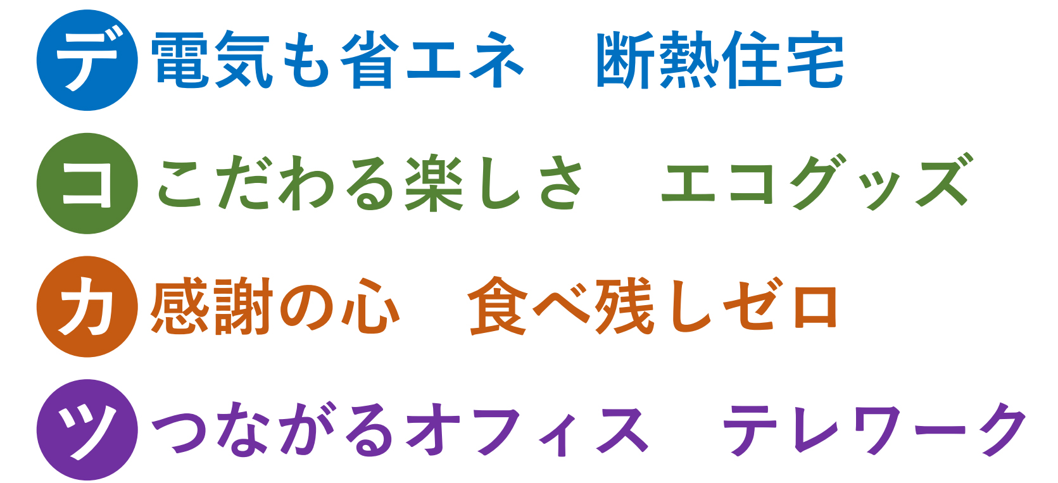
シフト
第5章 生産者と消費者との交流の促進、環境と調和のとれた農林漁業の活性化等
特集 変化する我が国の農業構造
食品ロス削減に向けた国民運動の展開
我が国では、2021年度の推計で、食品ロスが523万トン発生。
「持続可能な開発のための2030アジェンダ」では、持続可能な開発目標（SDGs）において、小売・消費レベルにおける世界全体の一人当たりの食料廃棄の半減等をターゲットとして設定。この「2030アジェンダ」も踏まえて、我が国では家庭系食品ロス量及び事業系食品ロス量をそれぞれ2030年度までに2000年度比で半減させる目標を設定。
国民運動として食品ロスの削減を推進するため、「食品ロスの削減の推進に関する法律」（令和元年法律第19号）が、2019年10月に施行。
エネルギー・食品等の物価が高騰する中、こども食堂や生活困窮者等へ食品を届きやすくすることが課題。フードバンクに対して、食品の受入れ・提供を拡大するために必要となる経費を支援するとともに、食品提供元の確保等の課題解決に資する専門家を派遣。
環境省では、食品ロスに関する情報を集約したポータルサイトを作成。食品ロスに関して正確で分かりやすい情報を得ることができる環境を整備。
キャラクター「すぐたべくん」を活用した啓発活動のほか、外食時に食べ残してしまった場合には消費者の自己責任の範囲で持ち帰り「mottECO」を行うことが当たり前になるよう普及に取り組む。
消費者庁、農林水産省、環境省では、全国おいしい食べきり運動ネットワーク協議会と共同で、「「おいしい食べきり」全国共同キャンペーン」を2023年12月から2024年１月にかけて実施。
消費者庁では、2022年度に、地域に根差した食品ロス削減を推進する人材を育成するため「食品ロス削減推進サポーター」制度をスタートさせ、2023年度も継続してサポーターを認定。
「mottECO（モッテコ）」
普及啓発資材
環境省では、2050年カーボンニュートラル及び2030年度削減目標の実現をするため、「デコ活」（脱炭素につながる新しい豊かな暮らしを創る国民運動）を展開。「デコ活アクション」の一つとして食品ロス削減を呼び掛け、国民・消費者の行動変容、ライフスタイル転換を強力に後押し。
デコ活のロゴマーク
デコ活アクション

Slide 5
シフト
食文化の継承のための活動の支援等
第６章
特集 変化する我が国の農業構造
ボランティア活動等、専門調理師等の活用を通じた地域の多様な食文化の継承につながる食育
食生活改善推進員は、郷土料理や食文化の継承を目的とした「郷土・伝統料理教室」等を実施しており、郷土料理・伝統料理を作る体験学習を各地で実施。また、一般社団法人全日本司厨士協会や公益社団法人日本調理師会では、料理講習会等を通して食文化の継承に資する食育の取組を実施。
「和食；日本人の伝統的な食文化」がユネスコ無形文化遺産に登録されてから、2023年12月４日に10周年を迎えた。農林水産省では、全国３か所で、料理人による基調講演やパネルディスカッション等を含む和食文化を普及するイベントを開催。また、文化庁では、国の登録無形文化財である「菓銘をもつ生菓子」や「京料理」、「伝統的酒造り」を活用したセミナーやイベント等を行い、食文化振興の機運を醸成。
文化庁では、「文化財保護法」（昭和25年法律第214号）に基づく文化財の登録等の推進や、特色ある食文化の継承・振興に取り組む地方公共団体等に対して、その文化的背景を分かりやすく伝える「食文化ストーリー」の構築・発信等を行うモデル事例の形成を支援。
かめい
なまがし
事 例
郷土料理の伝承を通した地域づくり
（第７回食育活動表彰 消費・安全局長賞受賞）
きょうつはた
京津畑自治会（岩手県）
やまざとしょく
“なつかしい山里食の再発見”をテーマに郷土料理を調理して出展する「食の文化祭」を開始。
「食の文化祭」をきっかけに起業した女性中心の郷土食の加工グループ「やまあい工房」は、20年間継続して活動。郷土料理を工夫して発展させた弁当や惣菜の加工販売、高齢者世帯への配食サービス、小・中学校への出前講座等、多様な食の活動で地域に活力をもたらしている。

Slide 6
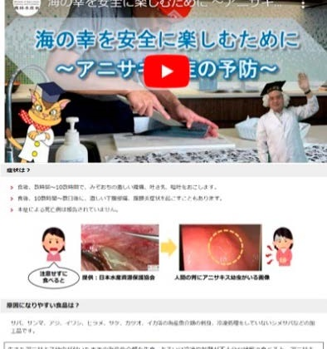
シフト
食品の安全性・栄養等に関する調査、研究、情報提供及び国際交流の推進
第７章
特集 変化する我が国の農業構造
リスクコミュニケーションの充実
食品の安全性等に関するリスクコミュニケーションの取組の一つとして、消費者庁、食品安全委員会、厚生労働省、農林水産省等が連携し、意見交換会等を開催。特に、「食品中の放射性物質」に関する取組を強化。
2023年度は、生産現場で行われている放射性物質の低減対策の取組や食品中の放射性物質に関する検査結果の現状等について、大阪府及び東京都において対面及びオンライン接続によるハイブリット方式にて実施。また、大学生を対象とした意見交換会については、全国５カ所での対面開催に加え、他の大学ともオンライン接続しながら実施。
食品の安全性に関する情報の提供
科学的知見に基づき合理的に判断する能力を身に付けた上で、食品を選択することができるよう、消費者に対する的確な情報提供が重要であるため、関係府省が連携し、消費者に向けた分かりやすい情報提供を実施。
農林水産省では、2023年度は、日常の生活において、特に、煮込み料理等での調理・保存に注意が必要なウェルシュ菌、肉の調理時の不十分な加熱等に注意が必要なカンピロバクター、海産魚介類の内臓の適切な除去や加熱調理等が必要なアニサキス等について、食中毒の特徴と予防対策をまとめた動画を作成。食品安全のイメージキャラクターを登場させるなど、子供を含む幅広い世代が親しみやすい内容とした。
海の幸を安全に楽しむために
～アニサキス症の予防～
（左側：みっけ、右側：食品安全博士）
基礎的な調査・研究等の実施及び情報の提供
文部科学省は、2023年４月に収載食品の総数が2,538食品となる「日本食品標準成分表（八訂）増補2023年」を公表。引き続き、国民の食生活の実態等に応じた新規収載食品の追加等により内容を充実させていく。
農林水産省は、食育を推進する上で必要となる、農林漁業の姿や食料の生産・流通・消費に関する基礎的な統計データを広く国民に提供。

Slide 7
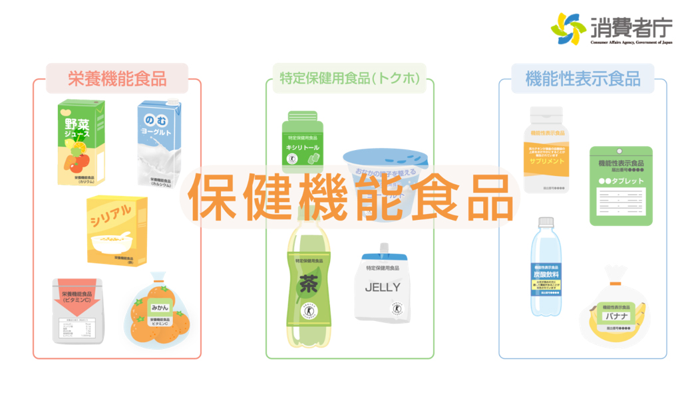
シフト
第7章 食品の安全性・栄養等に関する調査、研究、情報提供及び国際交流の推進
特集 変化する我が国の農業構造
食品表示の理解促進
近年、食品の安全や健康に対する消費者の意識や、食品の分かりやすい表示を望む声が高まっている。
消費者庁では、セミナーの開催や研修への講師派遣等を通じ、食品表示に対する消費者、事業者等の理解促進を図る。
文部科学省が教職員向けに作成した「食に関する指導の手引－第二次改訂版－」においても、「食品表示など食品の品質や安全性等の情報を進んで得ようとする態度を養う」などを記載し、学校現場で活用。
コラム
動画教材を活用した保健機能食品の理解向上に関する取組
消費者庁では、消費者自らが保健機能食品の正しい知識を身に付け、自らにとって必要な食品を合理的かつ自主的に選択することができるよう、動画「保健機能食品ってなに？」を作成。動画は、消費者向けセミナー等で利活用。
青森市では、2023年度に「食品表示を学ぼう」をテーマにした食生活改善推進員養成講座を実施。視覚的にわかりやすい本動画を取り入れることで参加者の関心が高まるとともに、理解の促進につながるなど、効果的な講座となった。
動画「保健機能食品ってなに？」
海外の「食育（Shokuiku）」に関連する状況、国際交流の促進等
農林水産省の英語版ウェブサイトの「Promotion of Shokuiku（Food and Nutrition Education）」で、「食生活指針」、「食事バランスガイド」、「「食事バランスガイド」解説」、「日本型食生活のススメ」の英訳版等、また、海外に向けて日本の食育を紹介する際に活用できるパンフレット等を掲載。
外務省では、海外向け日本事情発信誌「にぽにか」を在外公館を通じて配布するなどの海外広報文化活動の中で食育関連トピックを普及・啓発。

Slide 8
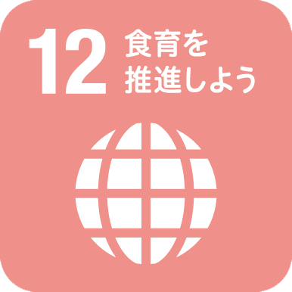

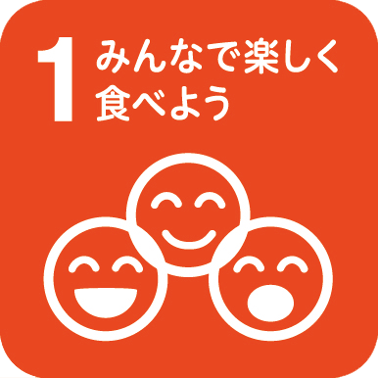





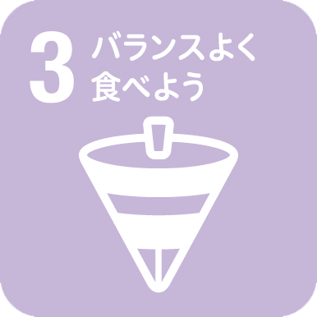
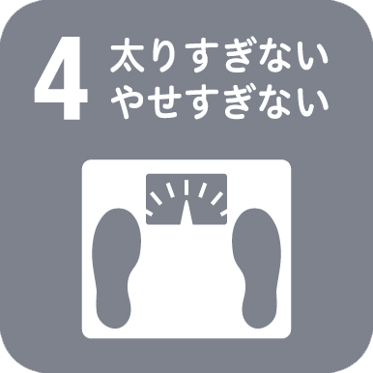

第３部 食育推進施策の目標と現状に関する評価
目標
 | 具体的な目標値 |  | 第４次基本計画 作成時の値 （令和２（2020） 年度） | 現状値 （令和５（2023） 年度） | 目標値 （令和７ （2025）年度）
1 | 食育に関心を持っている国民を増やす
 | ① | 食育に関心を持っている国民の割合 | 83.2％ | 78.1% | 90％以上
2 | 朝食又は夕食を家族と一緒に食べる「共食」の回数を増やす
 | ② | 朝食又は夕食を家族と一緒に食べる「共食」の回数 | 週9.6回 | 週9.0回 | 週11回以上
3 | 地域等で共食したいと思う人が共食する割合を増やす
 | ③ | 地域等で共食したいと思う人が共食する割合 | 70.7％ | 62.8% | 75％以上
4 | 朝食を欠食する国民を減らす
 | ④ | 朝食を欠食する子供の割合 | 4.6％ ^{（令和元（2019）年度）} | 6.1％ | 0%
 | ⑤ | 朝食を欠食する若い世代の割合 | 21.5％ | 28.3% | 15％以下
5 | 学校給食における地場産物を活用した取組等を増やす
 | ⑥ | 栄養教諭による地場産物に係る食に関する指導の平均取組回数 | 月9.1回 ^{（令和元（2019）年度）} | 月12.4回 | 月12回以上
 | ⑦ | 学校給食における地場産物を使用する割合（金額ベース）を現状値（令和元（2019）年度）から維持・向上した都道府県の割合 | － | 66.0％ | 90％以上
 | ⑧ | 学校給食における国産食材を使用する割合（金額ベース）を現状値（令和元（2019）年度）から維持・向上した都道府県の割合 | － | 66.0％ | 90％以上
6 | 栄養バランスに配慮した食生活を実践する国民を増やす
 | ⑨ | 主食・主菜・副菜を組み合わせた食事を１日２回以上ほぼ毎日食べている国民の割合 | 36.4％ | 38.2% | 50％以上
 | ⑩ | 主食・主菜・副菜を組み合わせた食事を１日２回以上ほぼ毎日食べている若い世代の割合 | 27.4％ | 28.3％ | 40％以上
 | ⑪ | １日当たりの食塩摂取量の平均値 | 10.1g ^{（令和元（2019）年度）} | 10.1g ^{（令和元（2019）年度）} | 8g以下
 | ⑫ | １日当たりの野菜摂取量の平均値 | 280.5g ^{（令和元（2019）年度）} | 280.5g ^{（令和元（2019）年度）} | 350g以上
 | ⑬ | １日当たりの果物摂取量100g未満の者の割合 | 61.6％ ^{（令和元（2019）年度）} | 61.6％ ^{（令和元（2019）年度）} | 30％以下
7 | 生活習慣病の予防や改善のために、ふだんから適正体重の維持や減塩等に気をつけた食生活を実践する国民を増やす
 | ⑭ | 生活習慣病の予防や改善のために、ふだんから適正体重の維持や減塩等に気をつけた食生活を実践する国民の割合 | 64.3％ | 63.1％ | 75％以上
目標
 | 具体的な目標値 |  | 第４次基本計画 作成時の値 （令和２（2020） 年度） | 現状値 （令和５（2023） 年度） | 目標値 （令和７ （2025）年度）
8 | ゆっくりよく噛んで食べる国民を増やす
 | ⑮ | ゆっくりよく噛んで食べる国民の割合 | 47.3％ | 47.9% | 55％以上
9 | 食育の推進に関わるボランティアの数を増やす
 | ⑯ | 食育の推進に関わるボランティア団体等において活動している国民の数 | 36.2万人 ^{（令和元（2019）年度）} | 32.3万人 ^{（令和４（2022）年度）} | 37万人以上
10 | 農林漁業体験を経験した国民を増やす
 | ⑰ | 農林漁業体験を経験した国民（世帯）の割合 | 65.7％ | 63.2% | 70％以上
11 | 産地や生産者を意識して農林水産物・食品を選ぶ国民を増やす
 | ⑱ | 産地や生産者を意識して農林水産物･食品を選ぶ国民の割合 | 73.5％ | 67.4% | 80％以上
12 | 環境に配慮した農林水産物･食品を選ぶ国民を増やす
 | ⑲ | 環境に配慮した農林水産物･食品を選ぶ国民の割合 | 67.1％ | 60.2％ | 75％以上
13 | 食品ロス削減のために何らかの行動をしている国民を増やす
 | ⑳ | 食品ロス削減のために何らかの行動をしている国民の割合 | 76.5％ ^{（令和元（2019）年度）} | 76.7％ | 80％以上
14 | 地域や家庭で受け継がれてきた伝統的な料理や作法等を継承し、伝えている国民を増やす
 | ㉑ | 地域や家庭で受け継がれてきた伝統的な料理や作法等を継承し、伝えている国民の割合 | 50.4％ | 44.7% | 55％以上
 | ㉒ | 郷土料理や伝統料理を月１回以上食べている国民の割合 | 44.6％ | 54.5% | 50％以上
15 | 食品の安全性について基礎的な知識を持ち、自ら判断する国民を増やす
 | ㉓ | 食品の安全性について基礎的な知識を持ち、自ら判断する国民の割合 | 75.2％ | 76.4% | 80％以上
16 | 推進計画を作成・実施している市町村を増やす
 | ㉔ | 推進計画を作成・実施している市町村の割合 | 87.5％ ^{（令和元（2019）年度）} | 90.3％ | 100%
資料： ①～③、⑤、⑨、⑩、⑭、⑮、⑰～⑲、㉑～㉓ 「食育に関する意識調査」（農林水産省）
④ 「全国学力・学習状況調査」（文部科学省）
⑥ 「学校における地場産物に係る食に関する指導の取組状況調査」（文部科学省）
⑦、⑧ 「学校給食における地場産物・国産食材の使用状況調査」（文部科学省）
⑪～⑬ 「国民健康・栄養調査」（厚生労働省）
⑯、㉔ 農林水産省消費・安全局消費者行政・食育課調べ
⑳ 令和元（2019）年度の値は「令和元年度消費者の意識に関する調査結果報告書－食品ロスの認知度と取
組状況等に関する調査－」（消費者庁）、令和５（2023）年度の値は「令和５年度第２回 消費生活意識
調査」（消費者庁）
注：１）青色で塗りつぶしている目標は、達成済みのもの
２）「６ 栄養バランスに配慮した食生活を実践する国民を増やす」の食育ピクトグラム「太りすぎない やせす
ぎない」は、⑪の目標値に対応

